Slide 1
Работа с файлами и дисками

Slide 2
Операции над файлами
С помощью специальных программ — файловых менеджеров — можно производить над файлами следующие операции:
Архивирование
Перемещение
Удаление
Переименование
Создание
Копирование

Slide 3
Архивирование файлов
Архивирование – сжатие файла, уменьшая его информационный объем без потери информации
Используется для долговременного хранения или передачи по компьютерным сетям.
При разархивировании данные и программы восстанавливаются в исходном виде.
Существуют различные методы архивирования (ZIP. RAR и др.), которые различаются степенью сжатия файлов и скоростью выполнения сжатия.
Архиваторы – специальные программы для проведения архивирования файлов

Slide 4
Фрагментация и дефрагментация дисков
Фрагментация - процесс, при котором файл при записи на диск разбивается на блоки различной длины, которые записываются в разные области жесткого диска
Фрагментация файлов существенно замедляет доступ к файлам, записанным в разных секторах.
Несколько объединенных секторов на диске принято называть кластером.
Дефрагментация – процесс оптимизации логической структуры раздела диска с целью обеспечения хранения файлов в непрерывной последовательности кластеров

Slide 5
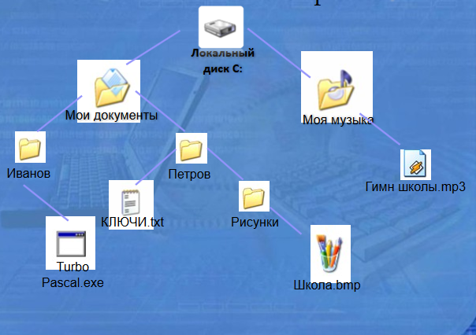
Практическое занятие
Записать полные имена всех файлов.

Slide 6
Домашнее задание:
Стр. 57-58.
Задание: составить таблицу, выписав из нижеуказанных имена текстовых, графических файлов и программ.
лето.bmp, сочинение.doc, мама.jpg, юра.wav, dog.txt, cat.jpg, boy.exe, music.txt, bоок.mpЗ, box.exe, game.bmp, vopros.wav, otvet.txt.
Текстовые файлы | Графические файлы | Программы

